Slide 1
محادثة حول: رِسَالَةُ عُمَرَ بنِ الخَطَّاب
Dr. Ehab Atta

Slide 6
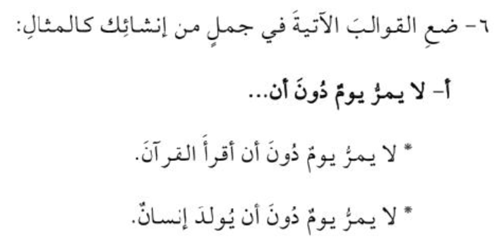

Slide 7
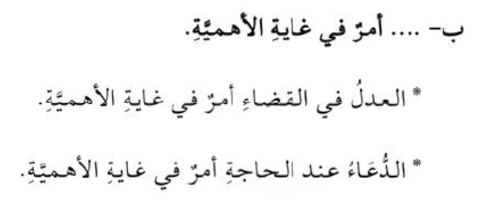

Slide 8
